Slide 1
Układ kinematyczny obrabiarki.
Wiadomości wstępne o układzie kinematycznym
obrabiarki.
2. Przykłady oznaczania łańcuchów kinematycznych.
3. Podstawowe parametry kinematyczne.
4. Funkcje łańcuchów kinematycznych.
5. Przykłady schematów kinematycznych tokarki, w postaci uproszczonej i pełnej,

Slide 2
Wiadomości wstępne o układzie kinematycznym obrabiarki.
Układ kinematyczny obrabiarki stanowią mechanizmy służące do nadawania zespołom roboczym obrabiarki ruchów niezbędnych do wykonania procesu roboczego. Mechanizmami, z których składa się układ kinematyczny obrabiarki, są najczęściej łańcuchy kinematyczne.
Stanowią one zbiór połączonych ze sobą par kinematycznych, takich jak przekładnie pasowe, przekładnie zębate, przekładnie śrubowe, przekładnie zębatkowe itp.

Slide 3
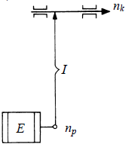
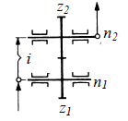
Przykłady oznaczania łańcuchów kinematycznych.
W każdym łańcuchu kinematycznym można wyróżnić jego element początkowy (wejściowy), np. silnik i element końcowy (wyjściowy), którym jest zazwyczaj człon roboczy (wrzeciono robocze, suport),
a/cały łańcuch b/ pojedyncza przekładnia

Slide 4
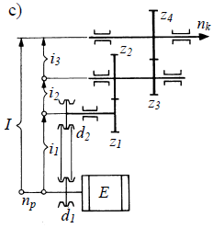
Przykłady oznaczania łańcuchów kinematycznych.
c/ Kilka przekładni pojedynczych.

Slide 5
Podstawowe parametry kinematyczne.
Podstawową wielkością łańcucha jest jego przełożenie, które jest oznaczane literą I i określane jako stosunek parametru kinematycznego elementu biernego pkb do parametru kinematycznego elementu czynnego pkc:

Slide 6
Podstawowe parametry kinematyczne.
Do najczęściej występujących parametrów kinematycznych zalicza się:
- drogę liniową l [mm],
drogę obrotową ϕ [obr],
- prędkość liniową v [m/min], [mm/min],
- prędkość obwodową v [m/min], [m/s],
- prędkość obrotową n [obr/min].

Slide 7
Podstawowe parametry kinematyczne.
Przyjmując dla łańcucha kinematycznego przedstawionego na rysunku c jako parametr kinematyczny prędkość obrotową n, położenie tego łańcucha określa się stosunkiem:
gdzie: nk - prędkość obrotowa wału wyjściowego (końcowego),
np - prędkość obrotowa wału wejściowego (początkowego).

Slide 8
Podstawowe parametry kinematyczne.
Analogicznie do przełożenia łańcucha kinematycznego, nazywanego także przełożeniem całkowitym, określa się przełożenie pojedynczej prze-kładni (rys.b) i zapisuje się je jako stosunek:

Slide 9
Podstawowe parametry kinematyczne.
Ponieważ przełożenie całkowite łańcucha jest równe iloczynowi przełożeń poszczególnych przekładni (rys. c), więc wartość liczbową tego przełożenia można wyznaczyć z zależności:
gdzie: i1,i2,i3 ... - przełożenia poszczególnych przekładni

Slide 10
Funkcje łańcuchów kinematycznych.
Łańcuch kinematyczny może realizować następujące funkcje:
- przeniesienia napędu,
- zmiany prędkości przenoszonego ruchu (zależy od przełożenia I ),
- zmiany rodzaju przenoszonego ruchu (np. obrotowy na prostoliniowy),
- zmiany kierunku ruchu.

Slide 11
Funkcje łańcuchów kinematycznych.
Ze względu na spełniane w obrabiarce funkcje łańcuchy kinematyczne dzieli się na:
napędowe ,
kształtowania.
Zadaniem łańcuchów kinematycznych napędowych jest doprowadzenie napędu od silnika do zespołów roboczych obrabiarki.
Napędowymi łańcuchami kinematycznymi są:

Slide 12
Funkcje łańcuchów kinematycznych.
- łańcuch ruchu głównego, który nadaje napędzanemu zespołowi roboczemu określoną prędkość skrawania v,
- łańcuch ruchu posuwowego, który nadaje napędzanemu zespołowi roboczemu określoną prędkość posuwu f^{t} i związaną z nią wartość posuwu f.
Łańcuchy te stanowią układ napędowy obrabiarki, który decyduje o wydajności obrabiarki.

Slide 13
Funkcje łańcuchów kinematycznych.
Zadaniem łańcuchów kinematycznych kształtowania (nazywanych także łańcuchami wewnętrznymi ) jest sprzęganie ze sobą dwóch składowych ruchów kształtowania w celu uzyskania ruchu złożonego.
Za pomocą tych łańcuchów uzyskuje się sprzężenia kinematyczne, które zapewniają ścisłą więź między przemieszczeniami zespołów roboczych wykonujących ruchy składowe.

Slide 14
Funkcje łańcuchów kinematycznych.
Ponieważ w procesie kształtowania nie jest istotna prędkość ruchu, tylko wartość wywołanego tym ruchem przemieszczenia, więc przełożenia tych łańcuchów najczęściej określa się jako stosunek przemieszczeń (drogi), np.
gdzie: ϕk - droga obrotowa wału końcowego,
ϕp - droga obrotowa wału wejściowego.

Slide 15
Funkcje łańcuchów kinematycznych.
Ponieważ łańcuchy kinematyczne kształtowania nie obejmują źródła napędu, więc przy wyznaczaniu ich przełożeń przyjmuje się umownie jeden z ostatnich elementów łańcucha za początkowy (napędzający), a drugi za końcowy (napędzany).
Rzeczywisty kierunek przeniesienia ruchu w łańcuchu kształtowania zależy od miejsca doprowadzenia do niego napędu. Nie wpływa to jednak na wartość przełożenia.

Slide 16
Funkcje łańcuchów kinematycznych.
Układy kinematyczne obrabiarek przedstawia się rysunkowo w postaci schematów kinematycznych, na których ich poszczególne elementy są oznaczone za pomocą umownych symboli graficznych .
W zależności od przeznaczenia schematy kinematyczne obrabiarek są rysowane w postaci uproszczonej lub pełnej.
Uproszczony schemat kinematyczny podaje w sposób ogólny rozwiązania układu kształtowania i układu napędowego obrabiarki.

Slide 17
Funkcje łańcuchów kinematycznych.
Pełny schemat kinematyczny, na którym są podane liczby zębów kół zębatych, średnice kół pasowych, skoki śrub pociągowych, prędkości obrotowe silników itp., umożliwia dokonywanie obliczeń niezbędnych do projektowania i użytkowania obrabiarek.

Slide 18
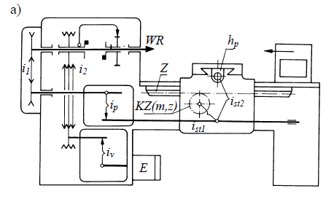
Przykłady schematów kinematycznych tokarki, w postaci uproszczonej i pełnej.
Przykład schematu kinematycznego tokarki produkcyjnej, w postaci uproszczonej .

Slide 19
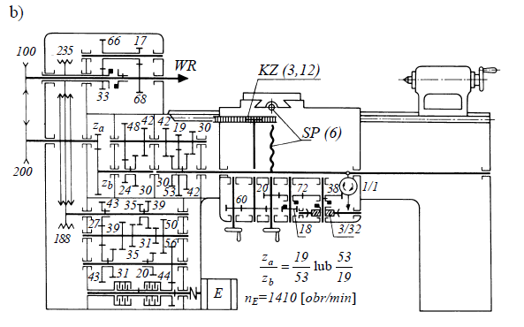
Przykłady schematów kinematycznych tokarki, w postaci uproszczonej i pełnej.
Przykład schematu kinematycznego tokarki produkcyjnej, w postaci pełnej .

